Slide 1
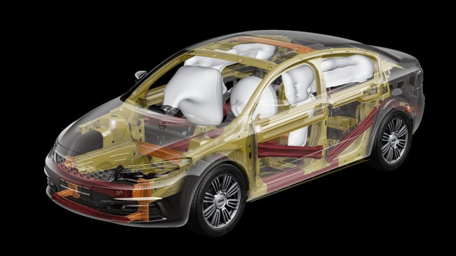
Miren Zubia
Segurtasun eta erosotasun sistemak ibilgailuetan (EMSE)
Notes:
zer espero?

Slide 2
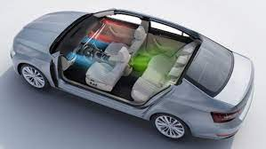
Kodea: EMSE
Orduak guztira: 132
4 ordu/aste
Notes:
zer espero?

Slide 3
Metodologia
Gaiaren aurkezpena
Ariketak eta praktikak
Paperean (fitxak)
Ordenagailuan (Electude)
102 Gelan eta tailerrean
Baliabide didaktikoak
Aurkezpenak
Bideoak
Segurtasun- eta confort- sistemak (Jakinbai)
Elhuyar
Ibilgailuak
Pieza solteak
Maketa didaktikoak

Slide 4
Ebaluaketa
Ebaluaketa jarraia
1. Ebaluaketa. Azaroan
2.Ebaluaketa. Otsailean
3.Ebaluaketa. Maiatz amaieran
1. Ohikoa. Ekainean
2. Ohikoa. Ekainean

Slide 5
Ebaluaketa
Ebaluaketa jarraia
Nota
Kontzeptuala %30 kontzeptu teorikoak
Prozedimentala %50 ariketen azterketa + praktikak
Jarrerazko %20
Ikasgaia gainditzeko froga guztiak gainditu behar dira!

Slide 6
EMSE
Zerekin erlazionatzen dituzu hitz hauek? Ideia zaparrada
SEGURTASUNA
Ibilgailuetan
EROSOTASUNA
Ibilgailuetan

Slide 7
Edukiak: Unitate Didaktioak
UD1 Aireztapen eta berokuntza
UD2 Aire Egokitua. Fundamentuak eta konponketak
UD3 Aire Egokitua eta girotze sistemak
UD4 Segurtasun sistemak
UD5 Erosotasun sitemak eta alarmak
UD6 Soinu ekipoak
UD7 Karrozeriko elementu auxiliarrak desmuntaia

Slide 8
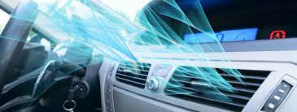
UD1 Aireztapena eta berokuntza
(Ventilación y calefacción)
Ba al dakizu ibilgailu barruan airea nondik sartu eta ateratzen den?
Ba al dakizu aire beroa ibilgailu batean nola sor daitekeen?
Ba al dakizu zer eginkizun dituzten aire-girogailu bloke baten aginteek?
Zer matxura mota izaten dira normalean aireztapen eta berokuntza sistemetan?
Ba al dakizu matxura hauek identifikatzen eta konpontzen?

Slide 9
UD1 Aireztapena eta berokuntza
(Ventilación y calefacción)
AIREZTAPENA (ventilación)
BEROKUNTZA (calefacción)
AIRE-GIROGAILU BLOKEA (bloque climatizador)
AGINTE-PANELA (panel de mandos)
MATXURAK, EGIAZTAPENAK ETA KONPONKETAK (averías, comprobaciones y reparaciones)

Slide 10
UD1 Aireztapena eta berokuntza
(Ventilación y calefacción)
NONDIK SARTZEN DA AIREA AUTOMOBIL BARRURA ETA ZERGATIK?
NONDIK ATERATZEN DA?
AIRE GIROTUA ETA AIREZTAPENA GAUZA BERA AL DIRA?

Slide 11
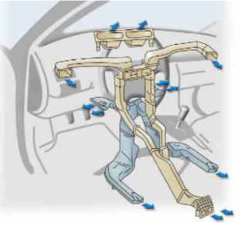
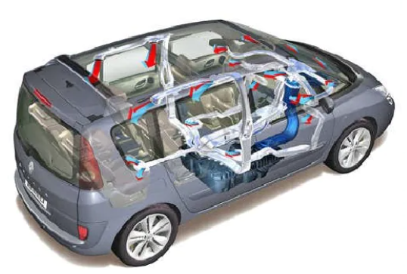
Aireztapena
Airearen banaketa ibilgailu barruan
Ibilgailuaren barruko airea etengabe berritu behar da giro atsegina izan eta arnasa hartzeko behar adina oxigeno bermatzeko.
Karrozeriak kanpoko airea sartzeko eta ateratzeko moduan daude diseinatuta. Aldiz, ura erraz ez sartzeko daude diseinatuta.

Slide 12
Aireztapena
Ibilgailu barruko airearen tenperatura
Ibilgailu baten barrualdeko airea ibilgailua mugitzen den inguruneko baldintzekiko ez da arrotza, hau da, airea dagokion uneko giro-tenperaturarekiko balditzantua egongo da berotu edo hoztu ezean.
Aireztapen sistema ez da aire-girotuarekin nahastu behar.

Slide 13
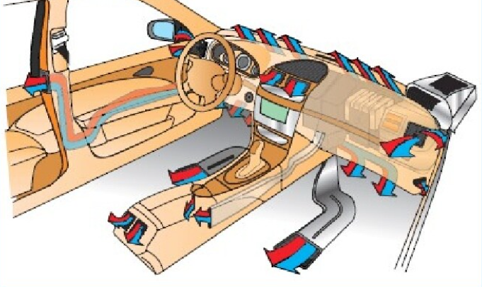
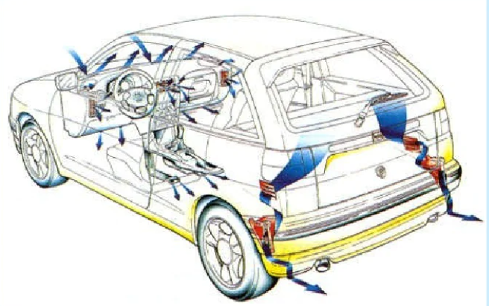
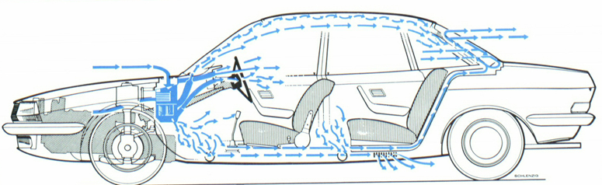
Aireztapena
Airearen banaketa ibilgailu barruan
Airea aurretik (kapotaren eta haizetakoaren zirrikituetatik) sartu eta atzetik ( gurpil paso, eserleku azpietatik, maletategi, etc.) irteten da.
Aireztapenerako ibilgailuaren martxa aprobetxa daiteke edo haizegailu batez aireztatze abiadura azkartzen da (elikatutako aireztapena)

Slide 14
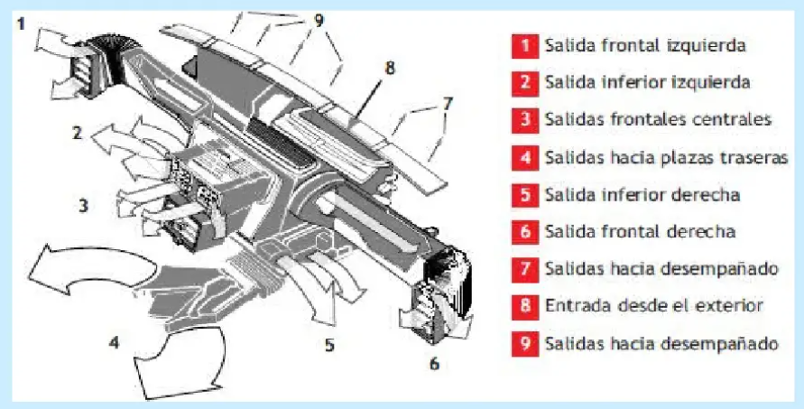
Aireztapena
Airearen banaketa ibilgailu barruan
(Conductos de salida hacia el habitáculo)

Slide 15
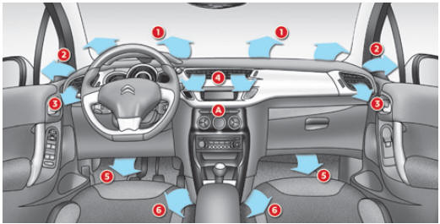
Aireztapena
Haizetakoaren lausoa kentzeko eta izotza urtzeko (Difusores de desempañado o deshelado del parabrisas).
Aldamenetako leihoen lausoa kentzeko (Difusores de desempañado o deshelado de las lunas laterales delanteras).
Alboetako aireadore orientagarriak. Aireadores laterales obturables y orientables.
Erdialdeko aireadore orientagarriak Aireadores centrales obturables y orientables.
Oinetarako irteerak (Salidas de aire hacia los pies de los pasajeros delanteros).
Atzeko bidaiarien oinetarako irteerak (Salidas de aire hacia los pies de los pasajeros traseros).
Airearen banaketa ibilgailu barruan
(Conductos de salida hacia el habitáculo)
Identifikatu adierazitako zenbaki bakoitza zertarako erabiltzen den.

Slide 16
Aireztapena
Airearen banaketa ibilgailu barruan
(Conductos de salida hacia el habitáculo)
ARIKETA
-Egin bilaketa bat interneten eta aurkitu ibilgailuan kanpoko airea nondik sartzen den eta nondik ateratzen den.

Slide 17
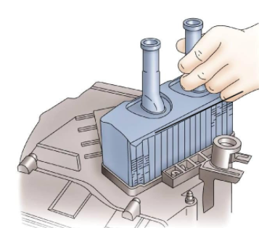
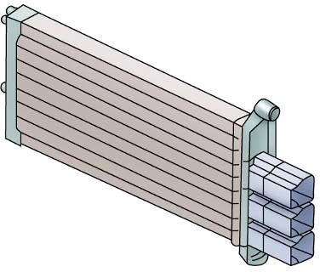
2. Berokuntza
Berokuntza konbentzionalaren erazgozpena:
Ibilgailuaren motorra tenperatura jakin batera (50ºC) iritsi arte, berokuntza-erradiadore barrutik ibiltzen den urari berotzea kostatzen zaio, eta era berean, erradiadorea zeharkatzen duen aireari ere berotzea kostatzen zaio. Horregatik, neguan, bidaiari-lekua berotzeko denbora gehiago behar izaten da.
Arazo hori konpontzeko, zenbait fabrikatzailek erradiadore barruan, ur beroaren zirkulazioaren ordez, zeramikazko zenbait erresistentzia bero-emaile jartzea erabaki dute..
Berokuntza elektrikoa:

Slide 18
2. Berokuntza
Berokuntza konbentzionalaren erazgozpena:
Ibilgailuaren motorra tenperatura jakin batera (50ºC) iritsi arte, berokuntza-erradiadore barrutik ibiltzen den urari berotzea kostatzen zaio, eta era berean, erradiadorea zeharkatzen duen aireari ere berotzea kostatzen zaio. Horregatik, neguan, bidaiari-lekua berotzeko denbora gehiago behar izaten da.
Arazo hori konpontzeko, zenbait fabrikatzailek erradiadore barruan, ur beroaren zirkulazioaren ordez, zeramikazko zenbait erresistentzia bero-emaile jartzea erabaki dute..
Berokuntza elektrikoa:

Slide 19
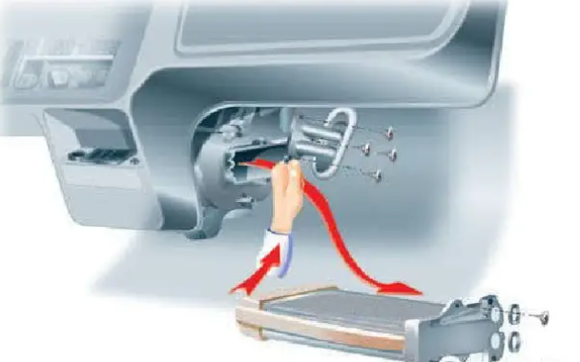
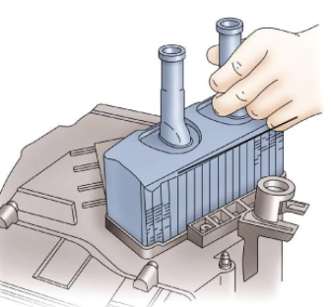
2. Berokuntza
Berokuntza-erradiadorea ateratzea:
Asko alda daiteke ibilgailu batetik bestera; izan ere, batzuetan, bidaiariaren aldetik erraz iristen da, baina beste batzuetan, nahitaezkoa da aire-girogailu blokea edo aginte-mahaia (salpikaderoa) desmuntatzea.
Nolanahi ere, beti bezala, ibilgailu bakoitzaren fabrikatzaileak emandako jarraibideak kontutan izan behar ditugu

Slide 20
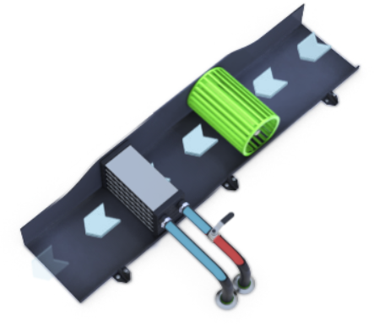
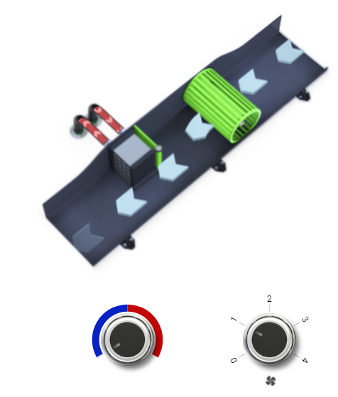
Electude: calefacción
Taldeka laburbildu Electuden aurketiko duzuenaren puntu bana.
Azaldu mando bakoitza biratzen dugunean zer gertatzen den (gorri-urdina, zenbakiduna)
Zein da atakaren (lengüeta) funtzioa? Zer gertatzen da refrigerantearen temperatura handitzen bada?
Zelan funtzionatzen du balbula bidezkoak?

Slide 21
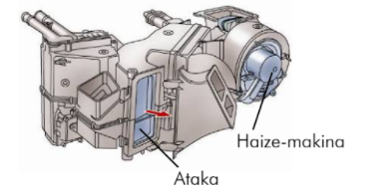
3.Aire-girogailu blokea
Airea aurretik sartzen denetik aginte-mahaitik (salpikaderotik) ateratzen den arte, aireak aire-girogailu blokea zeharkatzen du.
Aire-girogailu blokea plastikozko gorputz edo karkasa batek osatzen du.

Slide 22
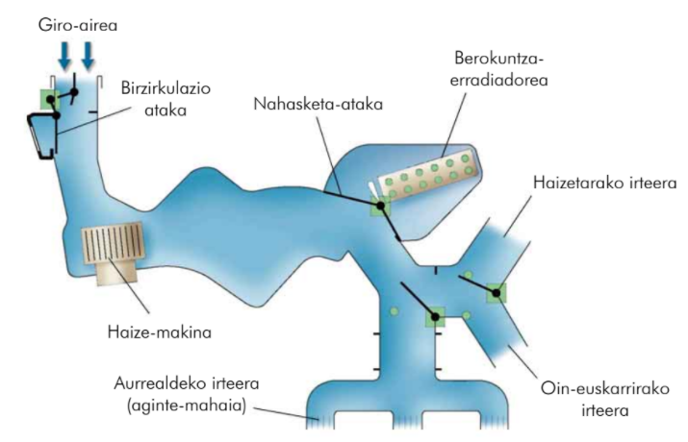
3.Aire-girogailu blokea
Aire-girogailu blokeak barruan bi pasabide hodi dauzka:
Kanpoko airea bere tenperatura
aldatu gabe igarotzen uzten duena
Airea berokuntza erradiadoretik
pasarazten duena
Pentsatu zelan izan daitekeen airearen ibilbidea pasabideetan zehar

Slide 23
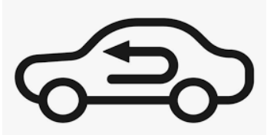
3.Aire-girogailu blokea
Atakak/tranpillak
Aire-girogailu blokeak ataka ezberdinak dauzka:
1.Birzirkulazio-ataka (trampilla de recirculación)
2.Nahasketa-ataka (trampilla de mezcla)
-Berokuntzarako
3. Banaketa-atakak (trampillas de reparto)
-Airea nora bideratu:
Haizetara/parabrisas
Oinetara
Salpikaderora

Slide 24
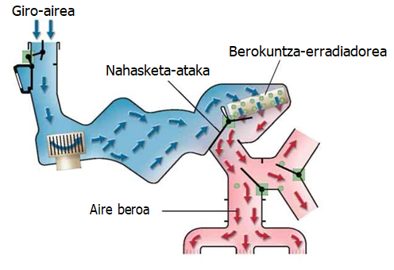
3.Aire-girogailu blokea
Gaur egun, nahasketa-atakaren (trampilla de mezcla) bitartez airearen igarotzea kontrolatzen da eta ez da berokuntza-erradiadoretik pasatzen den uraren igarotzea kontrolatzen, berokuntza-erradiadoretik urak etengabe zirkulatzen duelarik.
Berokuntza-erradiadorea aluminiozkoa
edo kobrezkoa da.
Berokuntza-erradiadorea hozteko
zirkuituaren erradiorearen oso antzekoa
da baina txikiagoa.

Slide 25
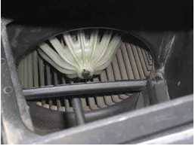
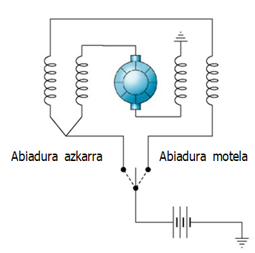
3.Aire-girogailu blokea
Haizegailua/ ventilador
Haizegailuetako plastikozko turbinek motor elektriko baten bidez biratzen dute.
Motor elektrikoak biratzeko abiadura desberdinak ditu bidaiarien erosotasunerako. Motorraren abiadura erregulatzeko, kommutadorearen eta motorraren artean erresistentzia-kaxa bat edo erreostato bat tartekatzen da.
Korronteak, motorrera iritsi aurretik, zenbat eta
erresistentzia gehiago zeharkatu, turbinaren abiadura orduan
eta txikiagoa izango da.

Slide 26
3.Aire-girogailu blokea
Haizegailua/ ventilador
Airea bidaiari-lekura ibilgailuaren martxa bidez (ibilgailuak gutxieneko abiadura behar du) edo haizagailu/ventilador baten bitartez sar daite.
Haizagailu hori, gehienetan, blokearen sarreran egoten da berokuntza erradiadorea baino lehen (haizagailu eragilea/soplador)
Haizagailua blokearen bukaeran ere egon daiteke,
aginte-mahaitik hurbil (haizagailu xurgatzailea/aspirador)

Slide 27
Electude: confort
Taldeka laburbildu Electuden aurketiko duzuenaren puntu bana.
Nola eragiten du kanpoko tenperaturak aireztapenean. Zer izaten dute autoek hau erregulatzeko?
Zer da confort egoera? Zein aldagai hartzen dira kontuan?
Autoaren aireztapenak zein elementu ditu (aireztapena, berogailua, aire girotua) ? Zetarako da bakoitza?

Slide 28
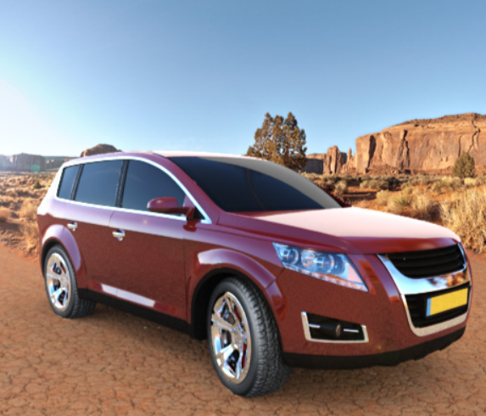
Electude: confort
Taldeka laburbildu Electuden aurketiko duzuenaren puntu bana.

Slide 29
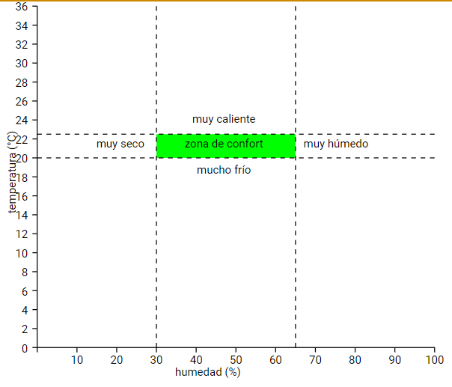
Electude: confort
Taldeka laburbildu Electuden aurketiko duzuenaren puntu bana.

Slide 30
Electude: confort
Taldeka laburbildu Electuden aurketiko duzuenaren puntu bana.

Slide 31
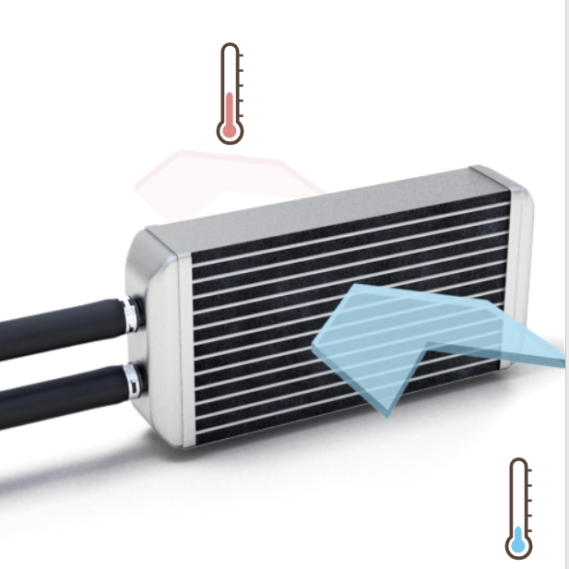
Electude: radiador de calefacción
Taldeka laburbildu Electuden aurketiko duzuena (aditu-taldeak)
Taldea:
-Autoan non aurkitzen duzue berogailu erradiadorea? Zertarako balio du?
Nondik dator radiadoretik pasatzen den errefrigerantea?
2. Taldea:
-Zer elementuz dago osatuta erradidorea? Zer materialez eginda daude?
3. Taldea:
-Azaldu erradiadorearen funtzionamendua.
-Zertarako dira aletak?

Slide 32
Electude: radiador de calefacción
Taldeka laburbildu Electuden aurketiko duzuena (aditu-taldeak)
Taldea:
-Autoan non aurkitzen duzue berogailu erradiadorea? Kapo atzean. Zertarako balio du? Kanpotik sartzen den airea berotzeko.
Nondik dator radiadoretik pasatzen den errefrigerantea? Konbustio motrraren hozte-sistematik.
2. Taldea:
-Zer elementuz dago osatuta erradidorea? Bi depositu, aletak eta aluminiozko hodiak. Zer materialez eginda daude? Deposituak plastikoz edo aluminioz.
3. Taldea:
-Azaldu erradiadorearen funtzionamendua.
-Zertarako dira aletak?

Slide 33
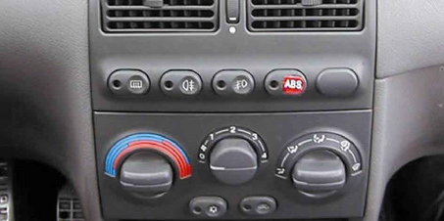
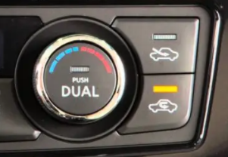
4.Aginte-panela
Altzairuzko kableei lotutako palanka lerrakorrak edo aginte birakariak dira, eta horiek, aldi berean, nahasketa- eta banaketa-atakei lotuta daude.
Hauez guztiez osatzen da:
-Tenperatura-agintea, nahasketa- atakara konektatuta dago.
-Haizagailuaren kommutadorea; horri esker, turbina konektatzen da dagozkion abiaduretan.
-Banaketa-agintea, geziak edo ikonoak ditu, eta banaketa-ataketara konektatuta dago.
Horri esker, airea goialdeko, erdialdeko edo behealdeko irteeretatik banatzen da,
eta ibilgailu batzuetan bi irteera horien arteko banaketa ahalbidetzen du.
-Birzirkulatze-agintea; botoia sakatzean, ez da kanpoko airea sartzen utziko eta aurretik sartutako airea berriro erabiliko da. Hautsa eta/edo usain txarrak ez sartzeko.

Slide 34
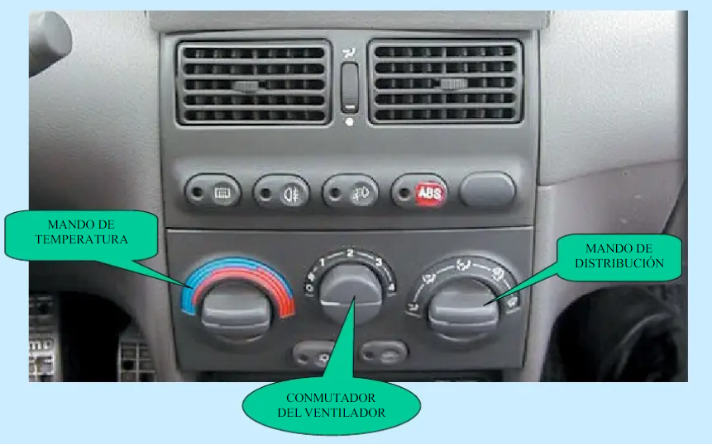
4.Aginte-panela
Aginteen doikuntza: reglaje
Tenperatura agintea
Banaketa agintea
Haizegailuaren konmutadorea

Slide 35
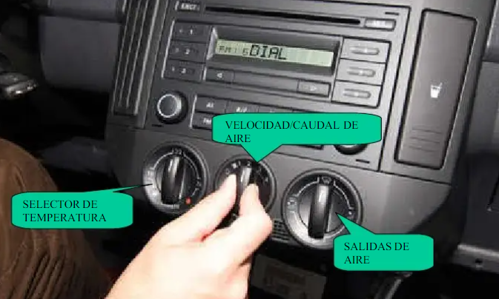
4.Aginte-panela
Aginteen doikuntza (reglaje)
Zenbat aire datorkigun erregulatzeko
Tenperatura aukeratu eta erregulatzeko
Airearen banaketa: oinetara, gorputzera, kristalera, etab.

Slide 36
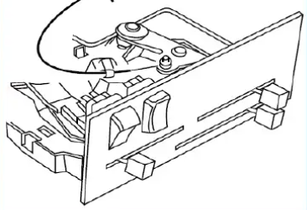
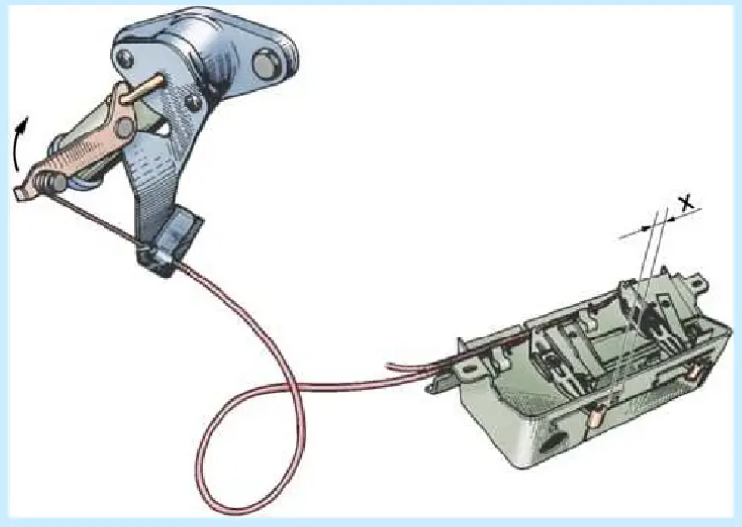
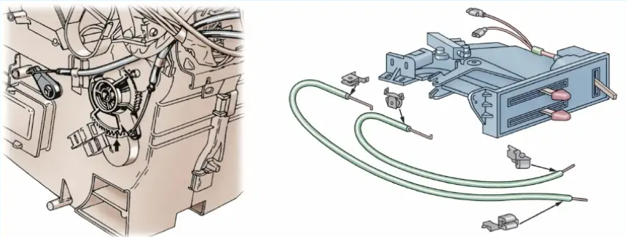
4.Aginte-panela
Aginte panela eta ataken arteko konexioa kable bidez
(Reglaje de los cables de los mandos)
Kableak doitu egiten dira aginteen ibilbidea ataken irekierarekin eta itxierarekin bat etortzeko.

Slide 37
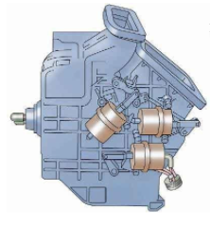
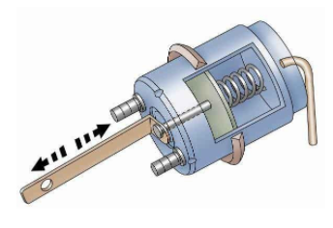
4.Aginte-panela
Aginteen doikuntza
(Reglaje de los mandos)
Denborak aurrera egin ahala, kableak gogortu eta zurrundu egiten direnez, matxurak eragiten dituzte. Horregatik, gaur egun kable, horien ordez hustuketa-birikak (pulmones de vacío) edo/eta serbomotorrak jartzen dira..
https://www.youtube.com/watch?v=6MoYll7KZ1A

Slide 38
5.Matxurak, egiaztapenak eta konponketak
Berokuntzarik ez dago
Egiaztatu nahasketa-ataka erabat irekita dagoen. Erabat irekita ez badago, aginte-kablea behar bezala egokitu.
Zirkuituak purgadoreak baditu, ondo purgatuta daudela egiaztatu.
Termostatoaren funtzionamendua egiaztatu.
Berokuntza-erradiadorea egiaztatu (baliteke zikin egotea).
(Insuficiencia de calefacción)
(Calefacción permanente)
Etengabe berotzen du
Nahasketa-atakaren doikuntza egiaztatu. Erabat ireki eta itxi behar dute.
Aire-girogailu blokean berokuntza-erradiadorearen hermetikotasuna egiaztatu.

Slide 39
5.Matxurak, egiaztapenak eta konponketak
Aireztapena ez da behar adinakoa
Bidaiari-lekuko filtroaren egoera egiaztatu, iragazki hori instalatuta badauka.
Aire-girogailu blokearen atakak normaltasunez dabiltzala egiaztatu, eta, normal ez badabiltza, aginte-kableak behar bezala egokitu.
Irtenguneetatik airea behar bezala banatzen dela egiaztatu.
Haizagailu eragilea ondo dabilela egiaztatu.
(Ventilación insuficiente)

Slide 40
5.Matxurak, egiaztapenak eta konponketak
Gogortasuna aginteei eragiterakoan
Aginte-kablea askatu eta atakak erraz mugitzen direla eskuz egiaztatu.
Kablea aske dagoela, aginteari eragin kablea bere zorro barrutik leun irristatzen den ikusteko.
(Dureza en el accionamiento de los mandos)

Slide 41
5.Matxurak, egiaztapenak eta konponketak
Likido hozgarriaren isuria berokuntza-erradiadorean
Anomalia hori normalean, gidariaren edo gidari-lagunaren oinetan tanta-jarioa izaten delako ikusten da. Bestetik, usain bereizgarri bat izaten da.
Kasu honetan, aire-girogailu blokea desmuntatu eta beste berokuntza-erradiadore bat jarri behar izaten da.
(Fuga de líquido refrigerante en el radiador de la calefacción )

Slide 42
5.Matxurak, egiaztapenak eta konponketak
Anomaliak haizegailu eragilearen funtzionamenduan
Kommutadoreari eragitean, abiadura guztietan biratzen duela egiaztatu.
Eskema elektrikoari jarraiki, egiazta ezazu aginte-kommutadorea, fusiblea, erresistentzia-kaxa edo erreostatoa edo elikatu motor elektrikoa zuzenean.
Zaratak edo kirrinkak, eusteko kojineteekiko induzituaren ardatza ez dagoelako koipeztatuta.
Turbinak biratzen duenean desorekak eragindako bibrazioak.K
(Anomalías en el funcionamiento del soplador )

